Slide 1

Hermes - 아이들을 위한 스마트 디바이스
팀 라이나믹

Slide 2

1 . 팀 소개 2 . 개발 배경 3 . 아이템 소개 4 . 사업계획서 5 . Q & A
목 차

Slide 3
01 팀 소개
팀 라 이 나 믹
안 규 황 (Information System)
원 태 연 (Computer engineering)
김 바 다 (Computer engineering)
박 상 민 (Computer engineering)

Slide 4




Hermes
어디든 장착해서 다닐 수 있는 아이들을 위한 스마트한 디바이스

Slide 5

개발 배경

Slide 6
02 개발 배경
오후 시간에 범죄 & 사고율 약 5배 증가
자료출처 : 현대자동차 & 검찰청

Slide 7
02 개발 배경
OECD 주요국가 14세이하
어린이 10만 명당 보행 중 사망자 수
비 오는 날
교통사고 사망자
2.28명
0.53명
약 4배↑
맑은 날
비 오는 날
교통사고 100명당 치사율 수
단위 : 명
자료출처 : OECD & 도로교통공단

Slide 8
아이템 소개

Slide 9







03 아이템 소개
70%
Information
Bright
Emergency

Slide 10
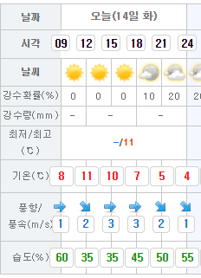
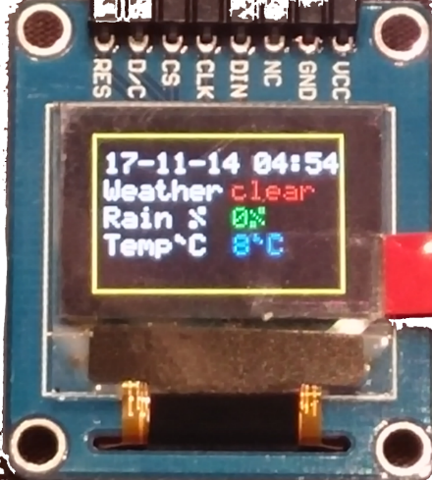
03
70%
Information
디스플레이 장착
실시간으로 기상청의 데이터를 크롤링해서 디스플레이
아이가 우산을 챙겨야할 날씨일지 판단하는데 도움

Slide 11


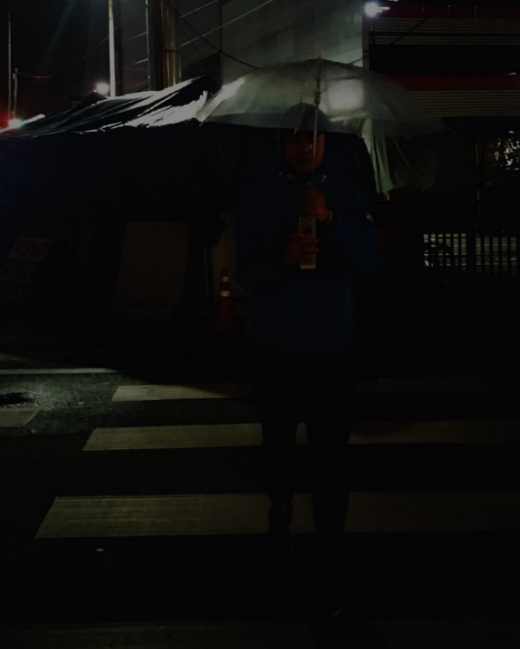
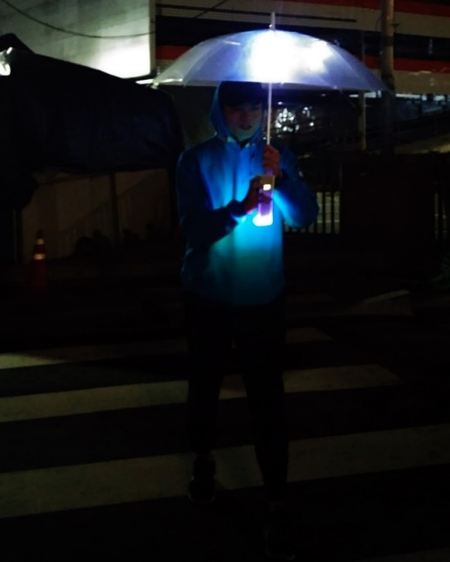
03
Bright
Flexible LED 장착
밝게 비춰서 아이를 명확하게 보여줌 (밝기 120LUX)
방수 처리가 돼 있어 비 오는 날도 안전함 (IP65 방수 등급)

Slide 12

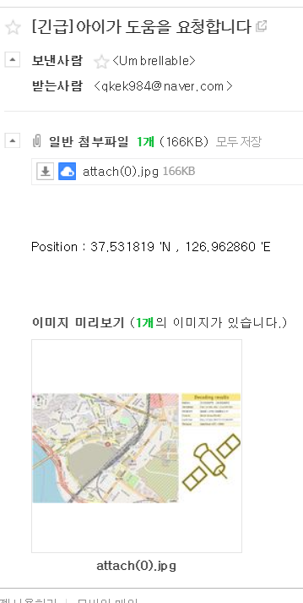
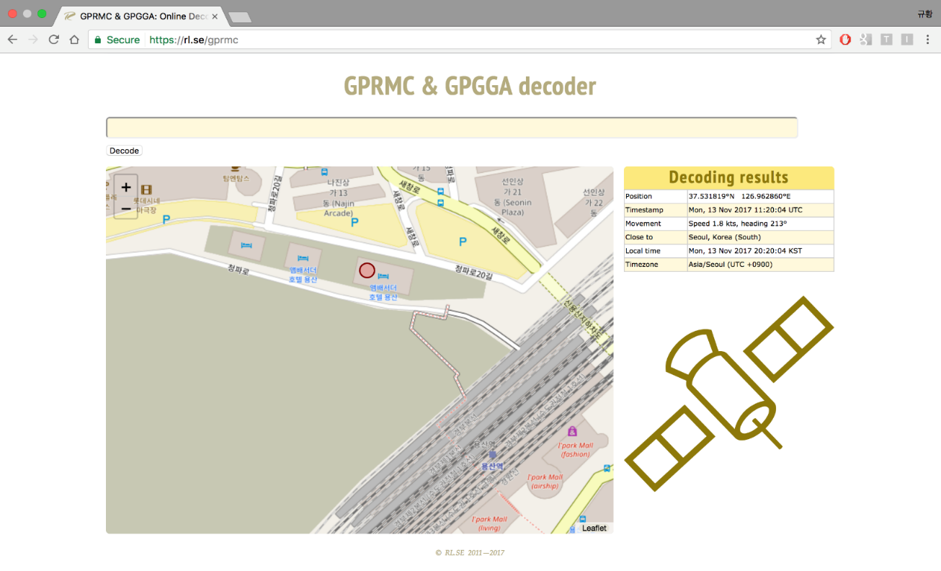



03
Emergency
위험 알림 기능
버튼을 아이가 누름
PIEZO센서가 큰소리를
냄과 동시에 메일을 발송
등록된 보호자 이메일로
아이의 위치정보 전달

Slide 13
03 아이템 소개
시스템 환경
구분 | 내용
H/W | Raspberry PI ZERO W
OS | Raspbian (Linux)
Language | Python, C

Slide 14

03 아이템 소개
기 대 효 과
정보 표시
아이들이 스스로 날씨를 대비 할 수 있음
부모님들의 걱정을 일부 해소 시켜 줄 수 있을 것으로 기대
LED 장착
밤이나 날씨가 안 좋은 날 아이들을 밝혀 줌
운전자가 아이들을 쉽게 볼 수 있어 사고율이 감소하는데 기여
Flexible LED 스트랩으로 어디든 쉽게 장착 가능
ex) 가방 및 우산 등등
위험 알림 기능
부저음으로 주위에 위험을 알릴 수 있음
- 범죄 예방 및 감소에 기여할 것으로 판단
위치를 알려줄 수 있음으로 보호자가 신속히 대처 가능

Slide 15
사업 계획서

Slide 16
판매 계획
04 사업 계획서
개요
온라인 사이트를 통해 소매로 판매할 예정
판매 대상
14세미만의 자녀를 둔 학부모
제품 원가
10,000원 ( 일 만 원 )
판매 가격
25,000원 ( 이 만 오천 원 )
추진 일정
 | 2018년 4분기 | 2019년 1분기 | 2019년 2분기 | 2019년 3분기 | 2019년 4분기
시제품 제작
사업 사전 준비
R&D
마케팅

Slide 17
시장 분석
04 사업 계획서
조사 자료 - 1
자료출처 : 특허청

Slide 18
시장 분석
04 사업 계획서
조사 자료 - 2
국내외 IOT 시장 전망
(억 달러)
12000
10000
8000
6000
4000
2000
0
2013
2014
2015
2016
2017
2018
2019
2020
전세계
국내
자료출처 : Machina Reserch, STRACORP

Slide 19
마케팅
04 사업 계획서
마케팅 방안
바이럴 마케팅
유아동 자녀를 가진 학부모 카페에 제품 배너 설치함
유아동 자녀를 둔 영향력 있는 학부모들에게 샘플을 배포
많은 팔로워를 가진 파워블로거를 고용하여 제품에 대해 홍보 포스트 의뢰
지인추천
92
31.2
온라인 게재 의견
73
30.5
광고 유형별 신뢰도
브랜드 웹사이트
44
29.8
국내외 SNS 이용자 규모
29
TV광고
42
기사 형태 광고
41
27.9
구독 이메일
39
1.79
1.96
2.13
2.29
2.44
브랜드 스폰서십
36
신문광고
2014
2015
2016
2017
2018
34
라디오광고
33
전세계
(십억명)
국내
(백만명)
잡지광고
32
닐슨코리아
eMarketer

Slide 20
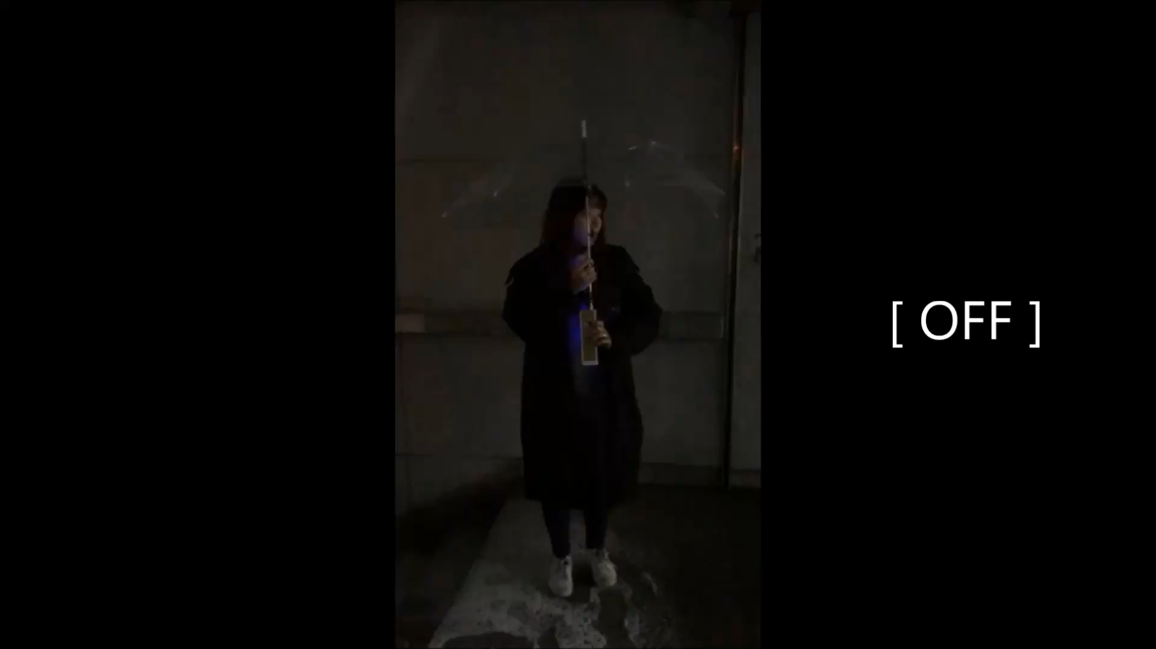
실제 제품 시연 영상
시연 영상

Slide 21
Q & A

Slide 22

감사합니다.

